Slide 1

nǐ yào chá hái shi kā fēi 12 你 要 茶 还 是 咖 啡 Lesson 12 What would you like ,Tea or Coffee？

Slide 2

生 词:new words
kā fēi
1 咖 啡:coffee
wèi
2 位:a measure word for person
hónɡ chá
3 红 茶:black tea
lǜ chá
4 绿 茶: green tea
bēi
5 杯:cup
méi cuòr
6 没 错儿:right,exactly

Slide 3


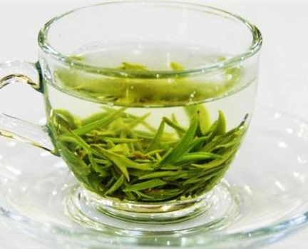
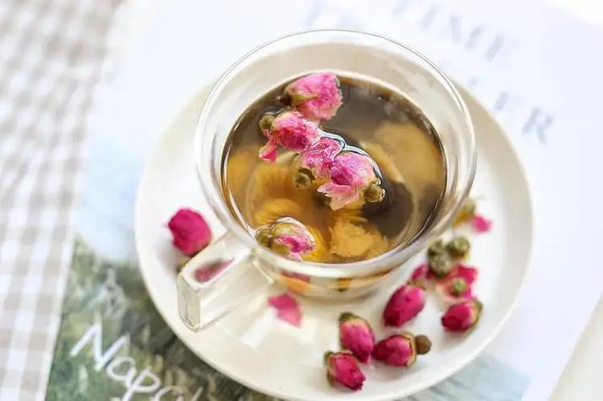
生 词:new words
kā fēi
1 咖 啡:coffee
hónɡ chá
3 红 茶:black tea
lǜ chá
4 绿 茶: green tea
你喜欢喝茶吗？
你喜欢喝 什么 茶？
花茶

Slide 4
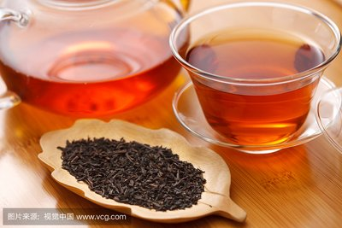
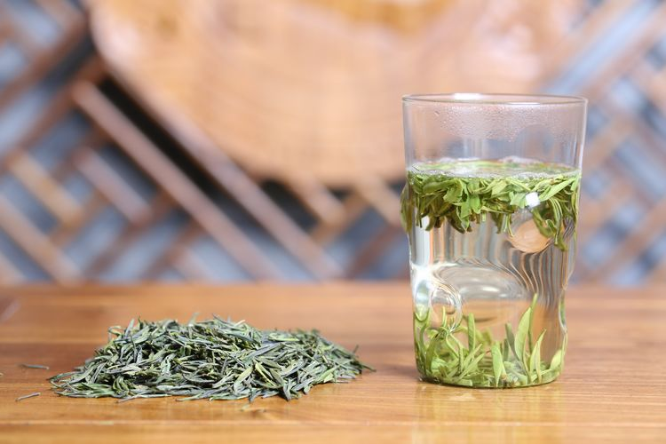
生 词:new words
bēi
5 杯:cup
yì bēi kā fēi yì bēi hónɡ chá yì bēi lǜ chá
一 杯 咖 啡 一 杯 红 茶 一 杯 绿 茶

Slide 5
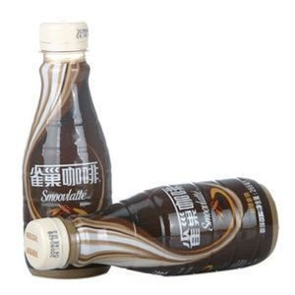
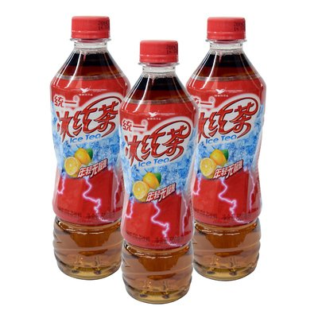
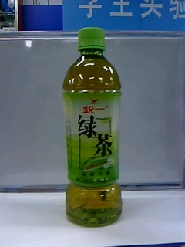
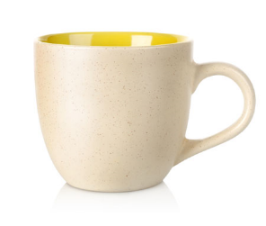
bēi & pínɡ
杯 & 瓶:bottle
生 词:new words
liǎnɡ pínɡ kā fēi sān pínɡ hónɡ chá yì pínɡ lǜ chá
两 瓶 咖 啡 三 瓶 红 茶 一 瓶 绿 茶
bēizi
杯子 （N） cup,glass 一 个 杯子

Slide 6
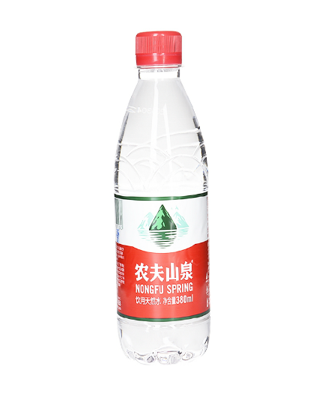
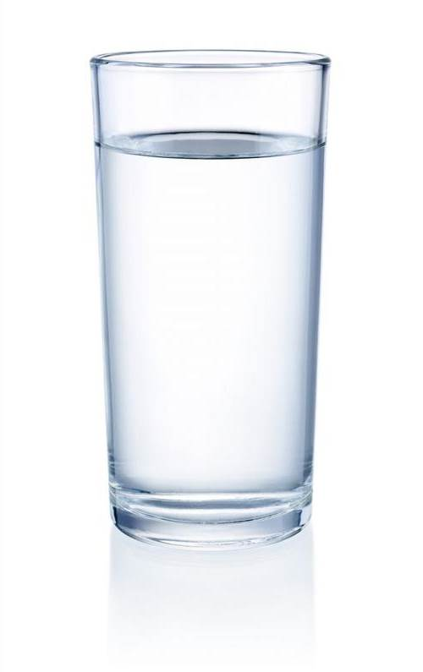
生 词:new words
(In shop)
nǐ hǎo ! wǒ mǎi yī （ ） shuǐ 。
你 好 ! 我 买 一 （ ） 水 。
(In restaurant)
fúwùyuán ， wǒ yào yī （ ） shuǐ 。
服 务 员 ， 我 要 一 （ ） 水 。
瓶
杯

Slide 7
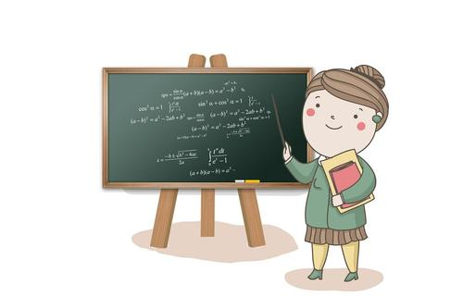
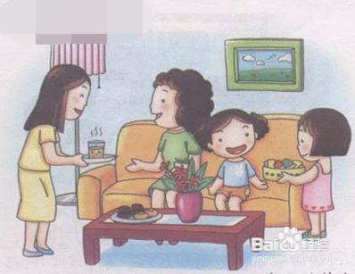
生 词:new words
wèi
2 位:a measure word for person
ɡè & wèi
个 & 位
yí ɡè xué shenɡ
一 个 学 生 :a student
yí wèi lǎo shī
一 位 老 师 : a teacher
liǎnɡ wèi kè rén
两 位 客 人 :two guests

Slide 8

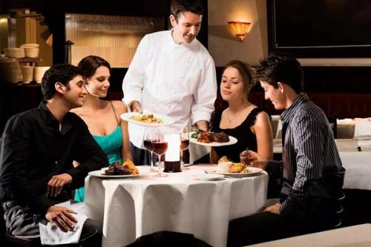
( In restaurant )
fúwùyuán： jǐ wèi ？
服 务 员： 您 几 位 ？
kè rén： wèi 。
客 人： 位 。
生 词:new words
nín

Slide 9
生 词:new words
méicuòr
6 没 错儿:right,exactly
A: 你 是 留学生 吗 ？
B: 没错儿 。
A: 听说 你 最喜欢 喝咖啡，对吗 ？
B: 没错儿 。

Slide 10
lín nà ： wǒ yǒu kā fēi hé chá ， liǎnɡ wèi hē （ yī ） diánr shén me ？
林 娜 ： 我 有 咖 啡 和 茶 ， 两 位 喝 （ 一 ） 点 儿 什 么 ？
mǎ dīnɡ ： wǒ xǐ huɑn hē chá 。 nǐ yǒu shén me chá ？
马 丁 ： 我 喜 欢 喝 茶 。 你 有 什 么 茶 ？
lín nà ： wǒ yǒu hónɡ chá hé lǜ chá 。 nǐ yào hónɡ chá hái shì lǜ chá ？
林 娜 ： 我 有 红 茶 和 绿 茶 。 你 要 红 茶 还 是 绿 茶 ？
mǎ dīnɡ ： wǒ yào yì bēi hónɡ chá 。
马 丁 ： 我 要 一 杯 红 茶 。
lín nà ： ā mínɡ ， nǐ yào chá hái shì kā fēi ？
林 娜 ： 阿 明 ， 你 要 茶 还 是 咖 啡 ？
ā mínɡ ： wǒ yào kā fēi 。
阿 明 ： 我 要 咖 啡 。
lín nà ： nǐ yě xǐ huɑn hē kā fēi mɑ ？
林 娜 ： 你 也 喜 欢 喝 咖 啡 吗 ？
ā mínɡ ： shì 。 wǒ tīnɡ shuō nǐ fēi chánɡ xǐ huɑn hē kā fēi ， duì mɑ ？
阿 明 ： 是 。 我 听 说 你 非 常 喜 欢 喝 咖 啡 ， 对 吗 ？
lín nà ： méi cuòr 。
林 娜 ： 没 错儿 。
课文三:Text three

Slide 11
林 娜 ： 我 有 咖啡 和 茶 ， 两 位 喝 （ 一 ） 点 儿 什么 ？
马 丁 ： 我 喜 欢 喝 茶 。 你 有 什么 茶 ？
林 娜 ： 我 有 红 茶 和 绿 茶 。 你 要 红 茶 还 是 绿茶 ？
马 丁 ： 我 要 一 杯 红 茶 。
林 娜 ： 阿 明 ， 你 要 茶 还是 咖 啡 ？
阿 明 ： 我 要 咖 啡 。
林 娜 ： 你 也 喜 欢 喝 咖 啡 吗 ？
阿 明 ： 是 。 我 听说 你 非常 喜欢 喝 咖 啡 ， 对 吗 ？
林 娜 ： 没 错儿 。
课文三:Text three

Slide 12

课文三:Text three
1 林 娜 的 宿 舍 里 有 什 么 ？
2 马 丁 喜 欢 喝 咖 啡 吗 ？
3 马 丁 要 喝 什 么 ？
4 阿 明 喜 欢 喝 什 么 ？
5 林 娜 和 阿 明 一 样 ， 也 喜 欢 喝 咖 啡 吗 ？

Slide 13
语法
Grammar
liǎng wèi hē diǎnr shén me ？ yī diǎnr
两 位 喝 点儿 什 么？ 一 点 儿 + N
1 我 买 （一） 点儿 东西。
2 我 想 吃 （一） 点儿 面 包。
3 他 会 can 说 （一） 点儿 汉语。
huì

Slide 14
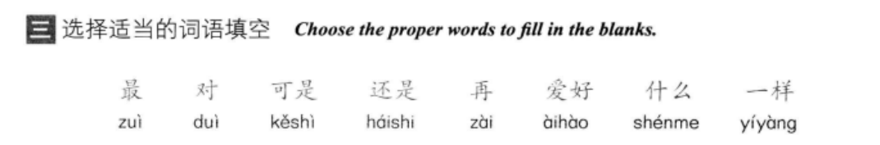
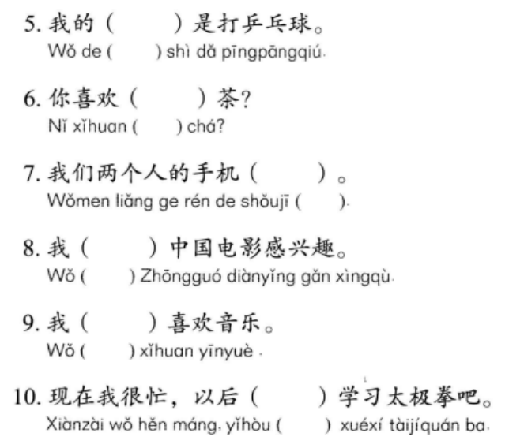
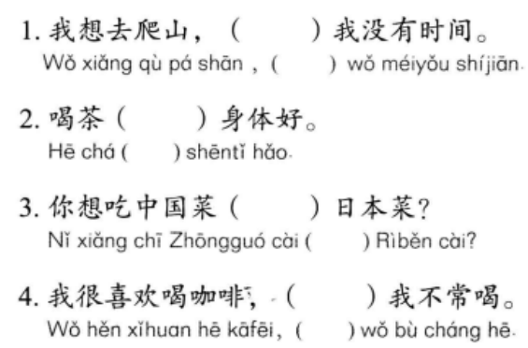
完成练习
Complete exercise
爱好
可是
什么
对
一样
还是
对
可是
最
再

Slide 15
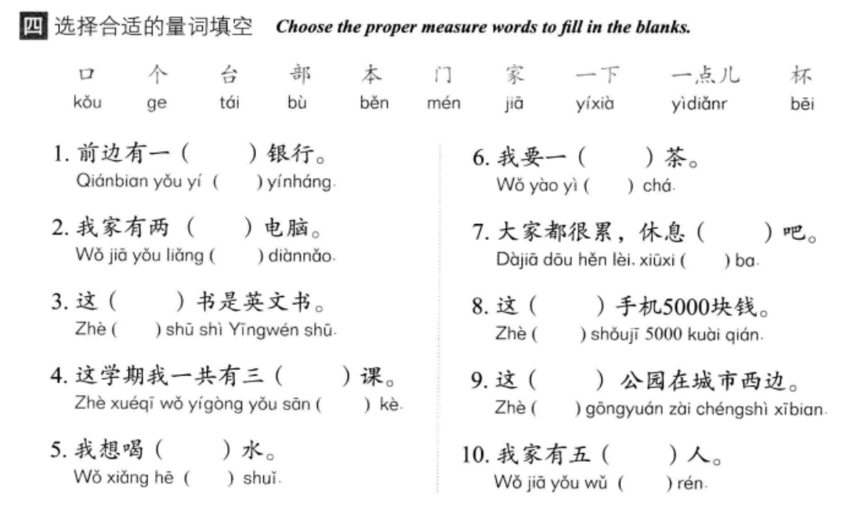
完成练习
Complete exercise
个/家
杯
台
一下
本
个/部
门
个
口
一点儿/杯

Slide 16
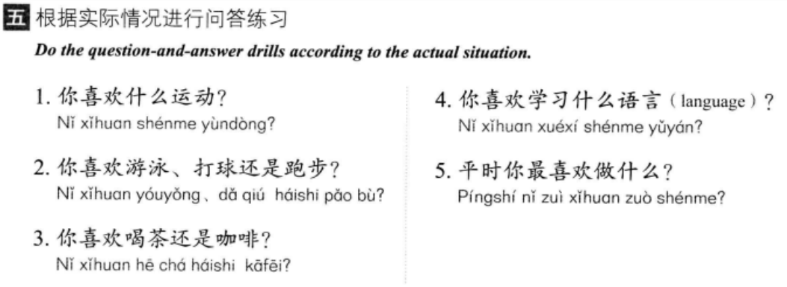
说一说，写一写
Speak and write

Slide 17


supplementary words
Length of Schooling | xué zhì | 学制
Supervisor | dǎo shī | 导师
Date of Enrolment | rù xué nián yuè | 入学年月
Class | bān jí | 班级

Slide 18
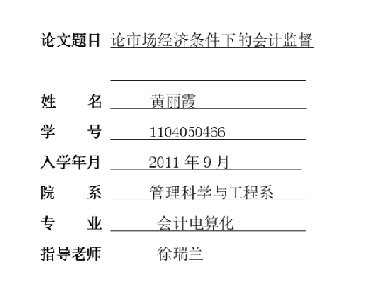
supplementary words
导 师

